Slide 1




死生之大——基于死刑数据集的探索性研究
罗一逖 吴林洁 寇琪 邰培峻

Slide 2

故予与同社诸君子，哀斯墓之徒有其石也，而为之记，亦以明死生之大，匹夫之有重于社稷也
——张溥《五人墓碑记》
400年前，明廷以“乱”的罪名加于吴民，对爱国之士粗暴判处死刑，造成了不可挽回的损失
今天，本小组将通过对死刑数据集的探索性研究，揭示死刑制度的内外影响，并结合马克思主义刑罚理论，从数据层面对死刑制度进行新的思考

Slide 3

CONTENT
目录
01
研究问题
04
内容展示
02
数据来源
05
总结与反思
03
项目开展形式

Slide 4

1、
研究问题
核心问题：
死刑制度的内在建制和外在影响机制是什么？
研究方法：
本研究将基于美国建国以来的死刑执行与冤案记录、德州死刑犯遗言数据以及Twitter上与死刑话题相关的舆情数据，采用统计检验、机器学习与自然语言处理等方法，进行死刑制度社会歧视性分析、死刑犯悔过程度探究和死刑执行的群体态度探究，分别从死刑制度的内在属性和外在影响,探索其意义和价值。
核心目的：
从制度机制与社会反应双重视角审视死刑制度的价值与问题，为司法审慎适用死刑、推动制度改革与法律正义提供科学证据支持，促使社会在尊重生命价值基础上达成更具共识性的刑罚判断。

Slide 5
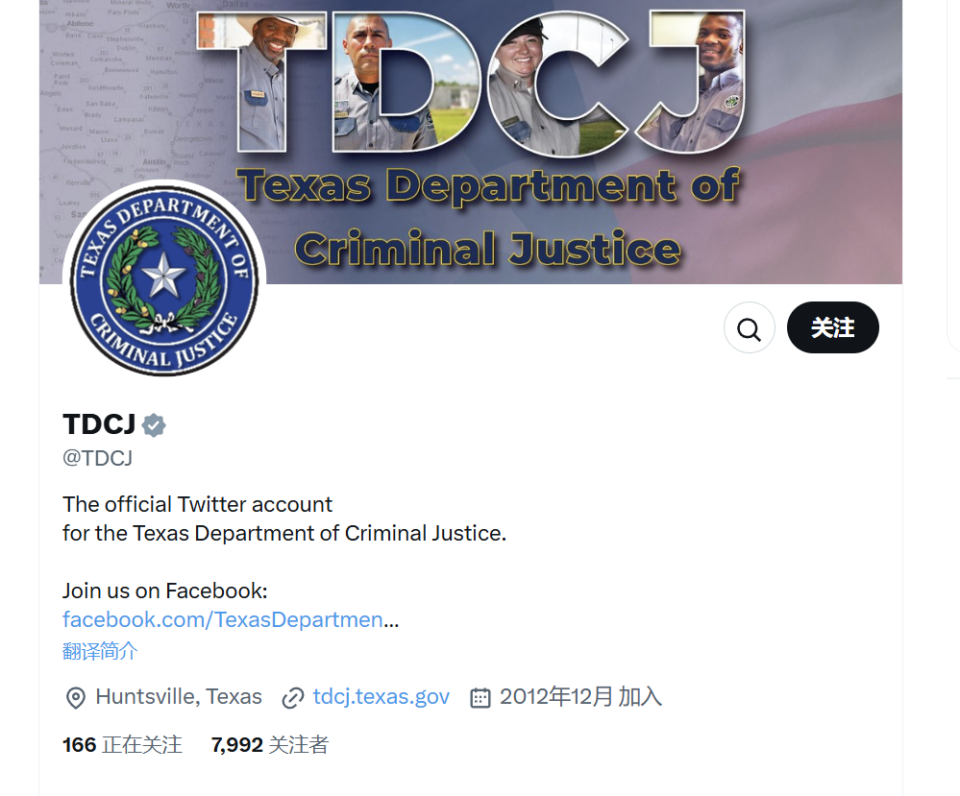

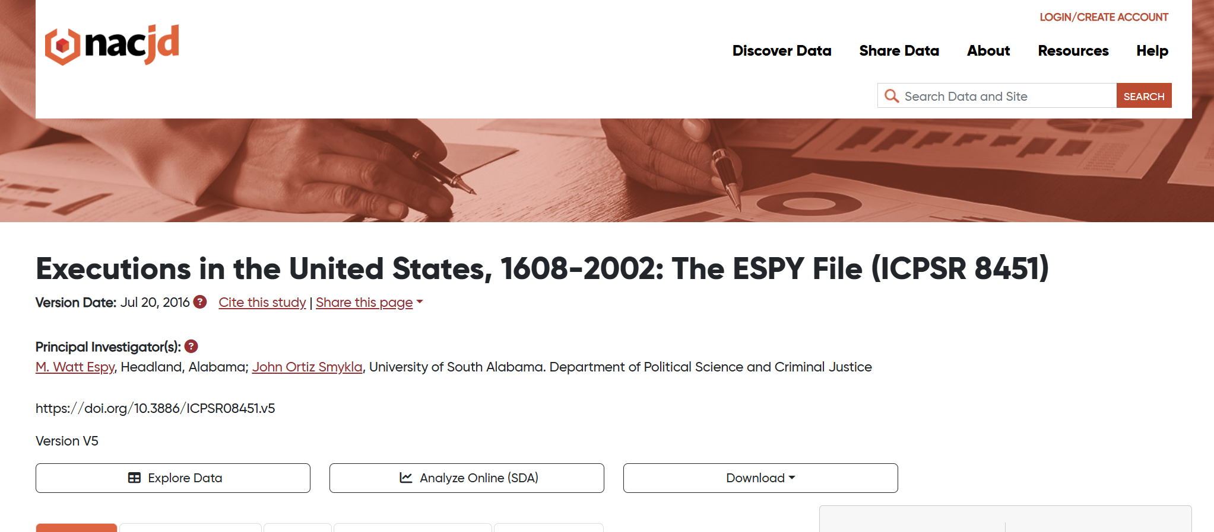
2、
数据来源
1.德州死刑犯遗言数据
来源TDCJ的公开数据（1982年至今）
2.twitter话题数据
来源github项目数据集
3.美国建国以来的死刑记录
来源于nacjd

Slide 6
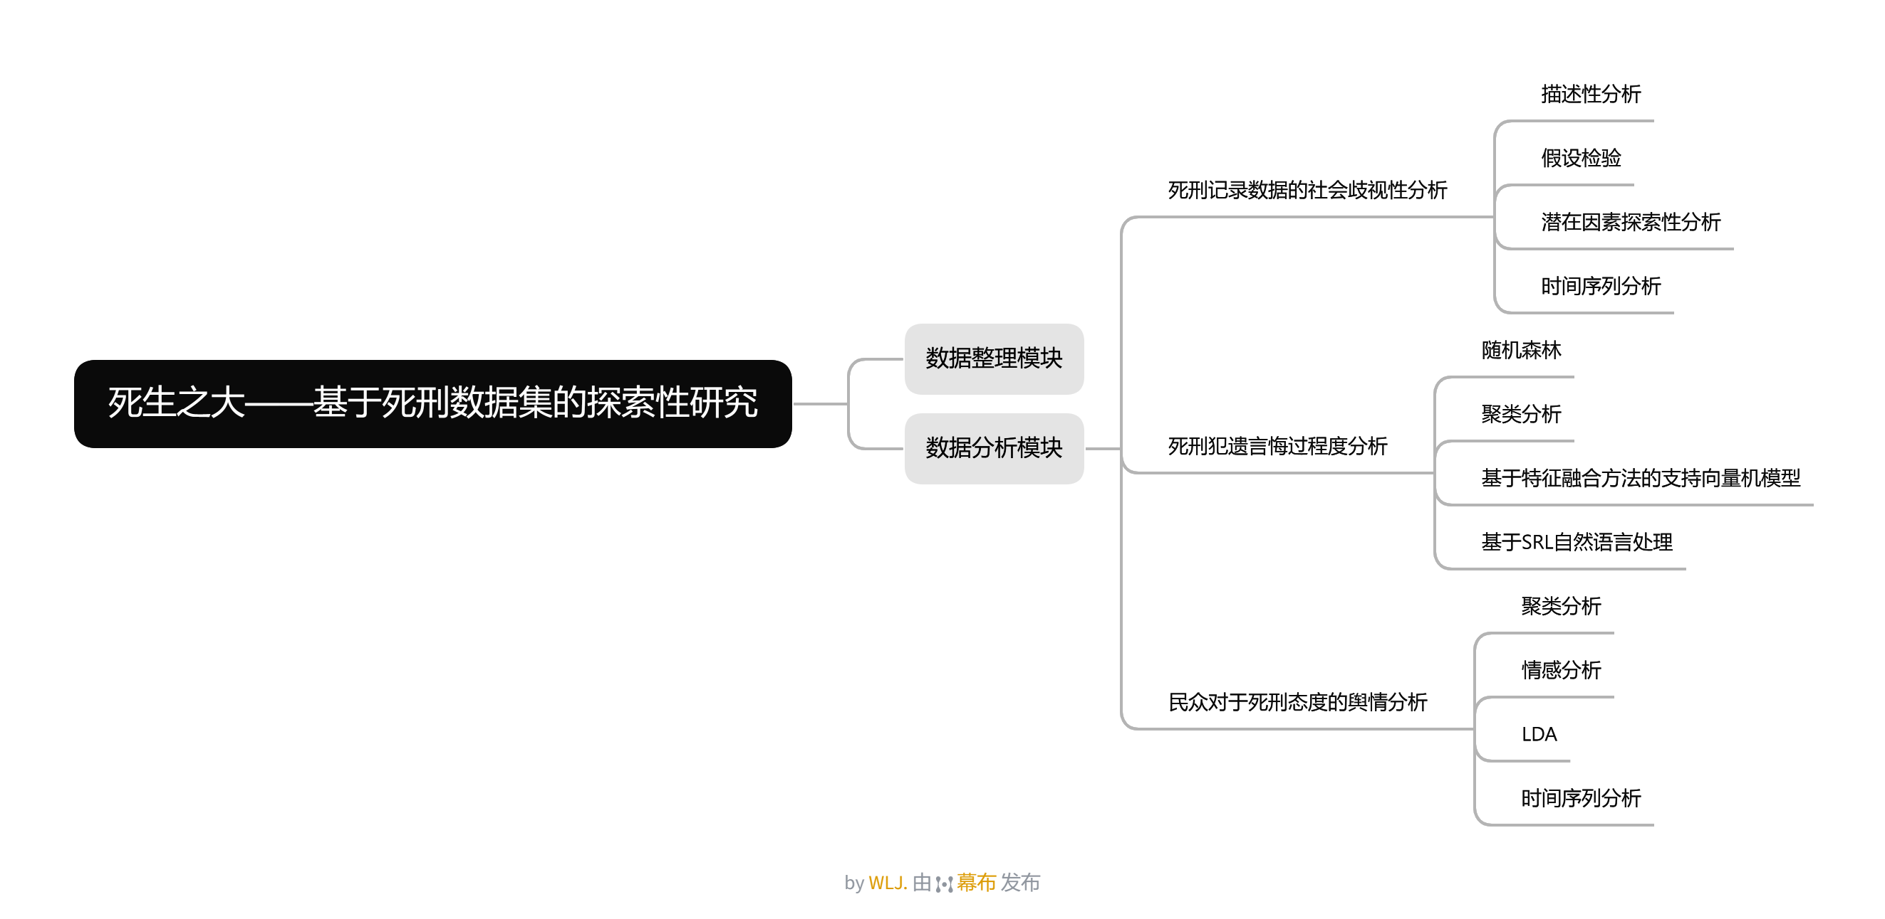
3、
项目开展形式

Slide 7
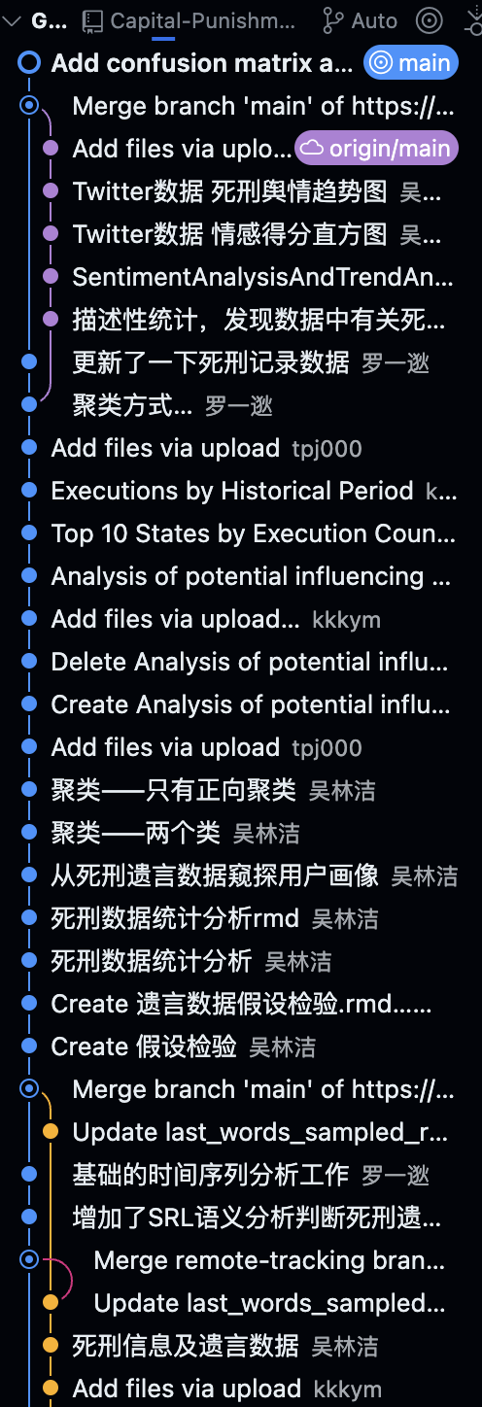
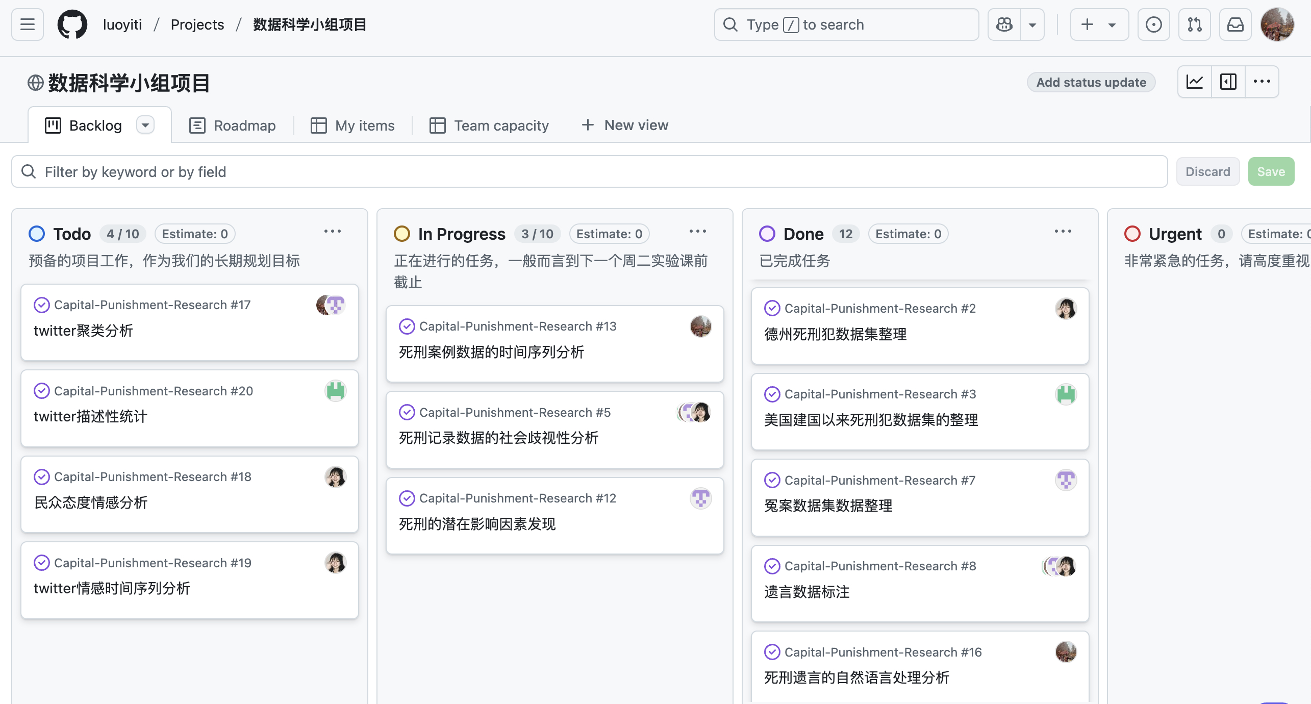
3、
项目开展形式
Github Project任务管理 + Git 版本控制

Slide 8
研究内容展示
4.1
死刑制度的内在属性
死刑制度的社会歧视性分析
4.2
死刑执行的外在影响
死刑犯的悔过程度探究
死刑执行的群体态度探析

Slide 9
4.1、
死刑制度的社会歧视性分析
——基于美国死刑记录数据
死刑制度的内部建制是什么，它有着什么样的内在属性？
带着这些问题，我们开展了对美国死刑记录数据的研究，综合美国社会的种族、政治、性别等因素，探究美国死刑制度内在的社会歧视性。
——描述性分析
——假设检验
——潜在因素探索性分析
——时间序列分析

Slide 10
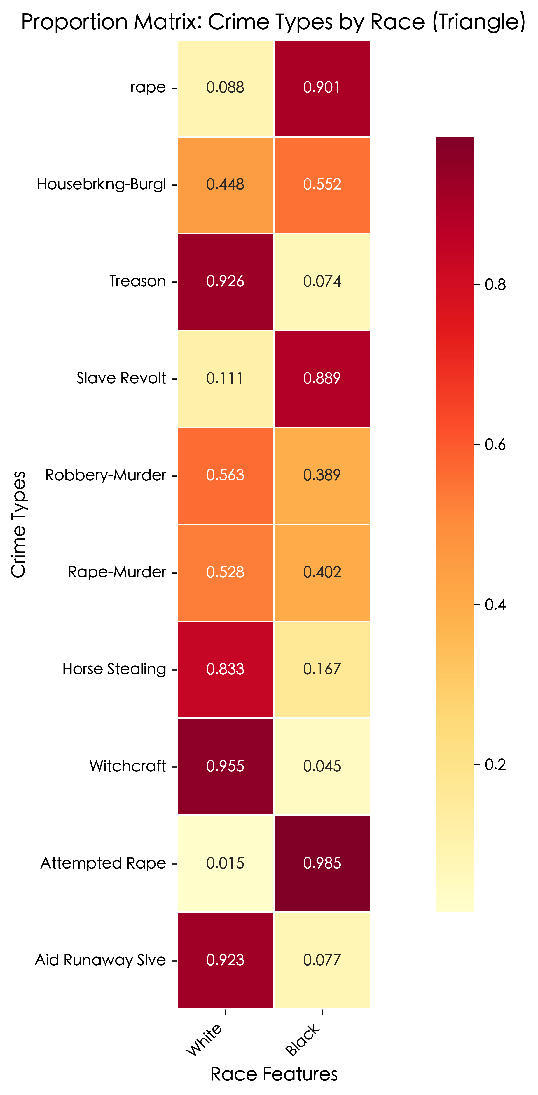
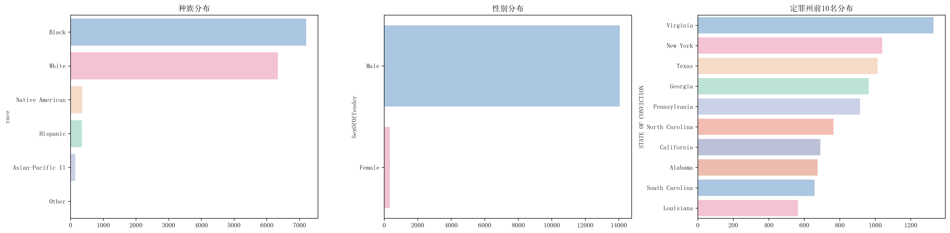
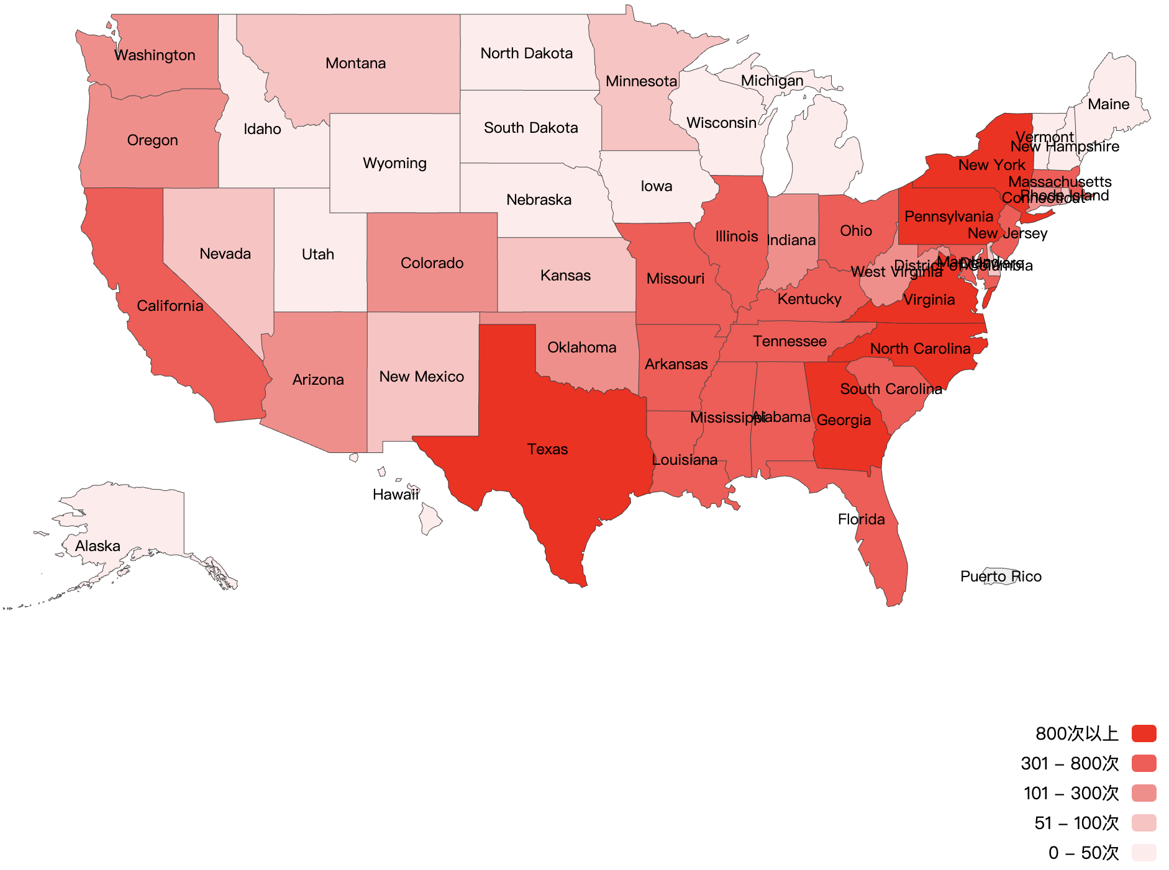
4.1、
死刑制度的社会歧视性分析
判决的种族、罪名相关性
——基于美国死刑记录数据
种族、性别的判决分布
判决的地域分布
卡方检验 p 值：
1. 种族 与 性别：0.0159
2. 种族 与 定罪州：0.0000e+00
3. 性别 与 定罪州：1.1725e-47

Slide 11
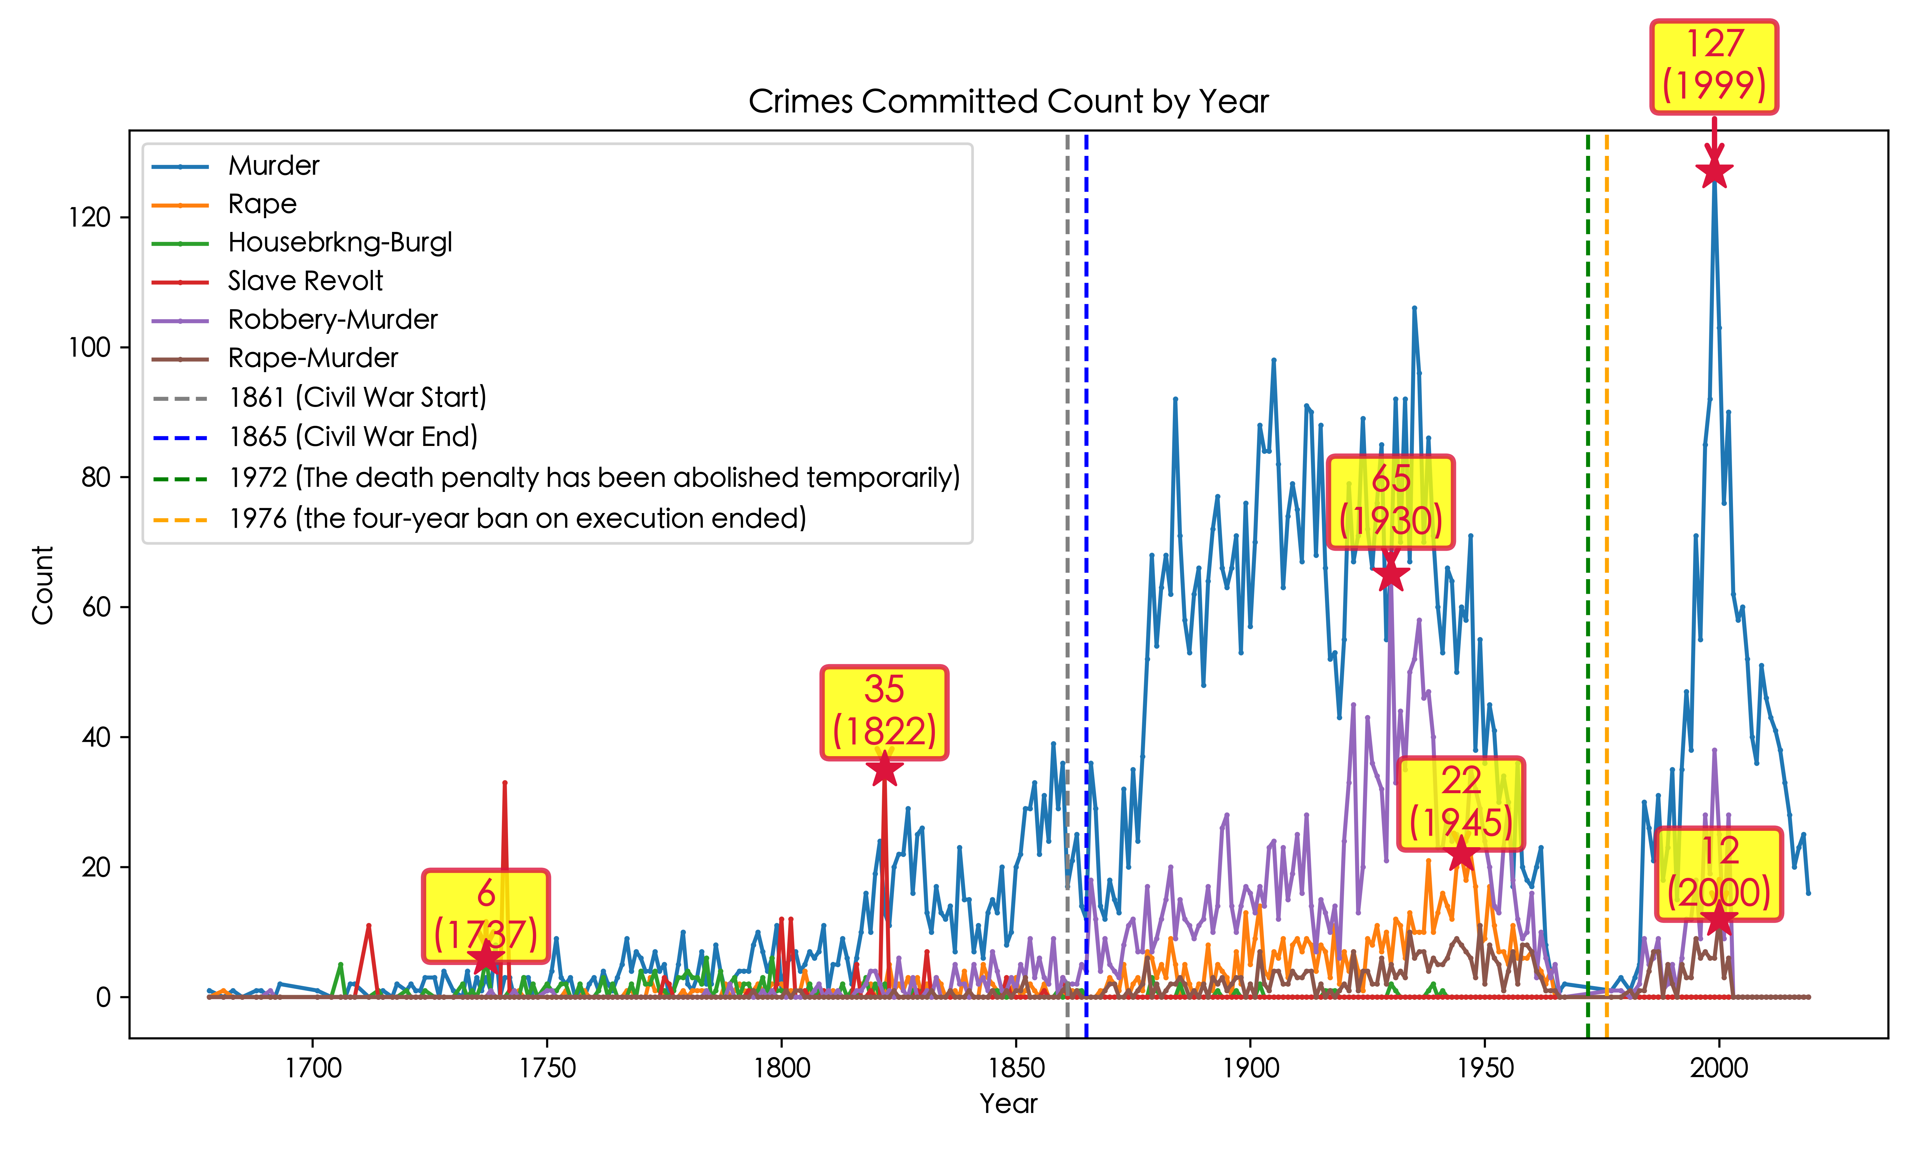
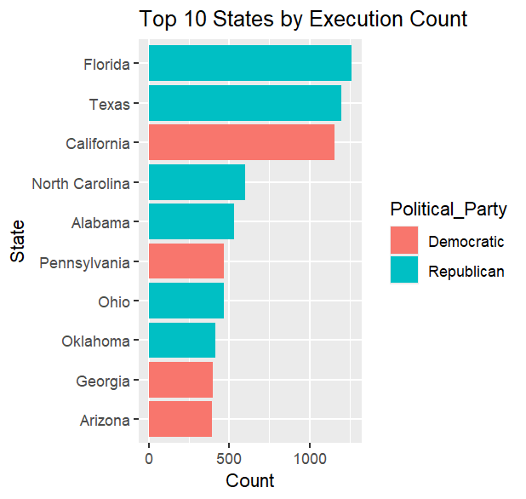
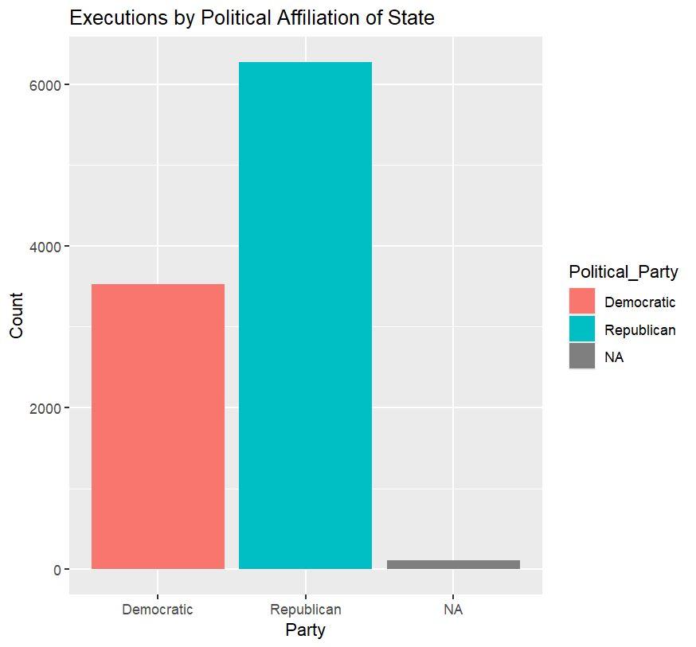
4.1、
死刑制度的社会歧视性分析
——基于美国死刑记录数据
死刑判决与党派关系
死刑判决的时间序列分析

Slide 12
4.1、
死刑制度的社会歧视性分析
——基于美国死刑记录数据
通过描述性统计、假设检验和时间序列分析，我们发现:
种族上：有色人种的判决占比显著多于白人
性别上：男性从统计角度更容易成为重判的对象
地区上：南方显著多于北方；东部多于西部
政治上：共和党执政的州死刑执行量远超民主党州
时间上：死刑判决的罪名和多寡显著受美国历史大事件的影响

Slide 13
我们看到，法律用冷酷的方式杀死那些因社会压力而绝望的人，而这种压力本身正是资产阶级社会秩序的产物。法律成为了对被压迫者的第二次谋杀。
——卡尔·马克思《德意志意识形态》
马克思所言，充分揭示了死刑制度的阶级本质
在以资产阶级为主导的死刑判决中，死刑制度充满了歧视与欺凌：
如黑人之于白人，共和党州之于民主党州，男性之于女性，历史之于当下
可见，死刑是充分社会歧视性的制度，其存在的意义本身便是上位者对下位者的二次谋杀

Slide 14
4.2、
死刑犯的悔过程度探究
死刑犯在临终前，是否真正的感到了悔过，死刑制度对于他们本身的意义是什么？进而，从死刑犯角度，死刑究竟有何外在影响，其制度本身能产生什么样的个体效果？
带着这些问题，我们拟构建死刑犯遗言悔过程度判断模型，并拟选择最佳模型，探究死刑给死刑犯带来的个体影响。
——决策树
——随机森林
——聚类分析
——基于特征融发方法的SVM
——基于SRL的自然语言处理

Slide 15
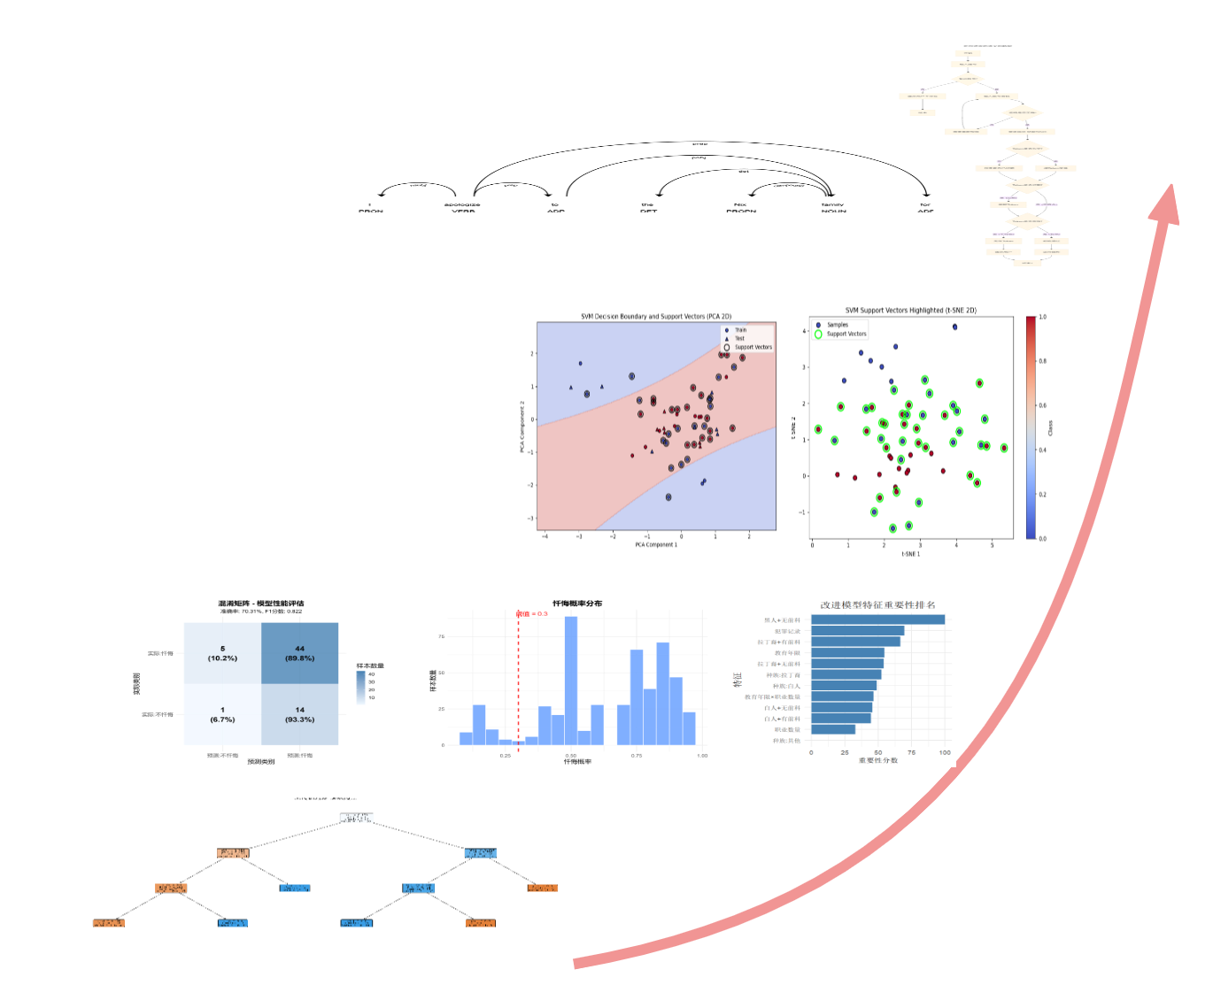
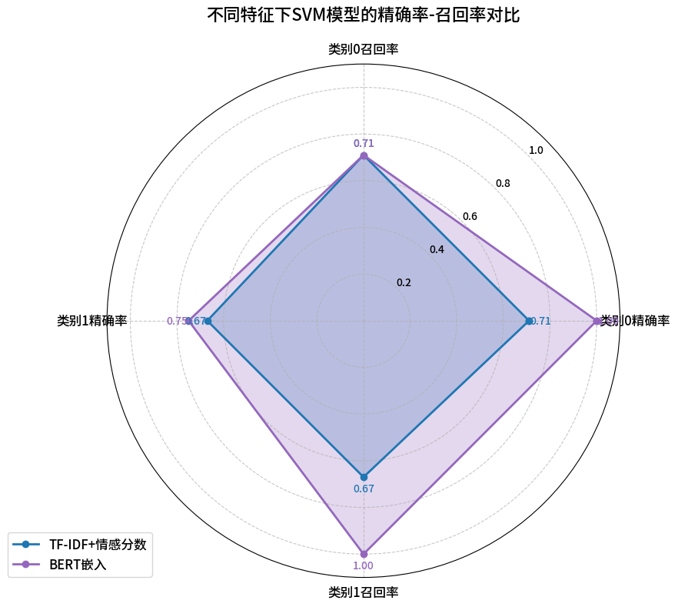
4.2、
死刑犯的悔过程度探究
——基于德州死刑犯遗言数据
模型 | 准确率
决策树（基于文本） | 69.23%
决策树（基于外部条件） | 70.31%
支持向量机 | 84%
文本语义处理 | 88%
在经过决策树、支持向量机、自然语言处理、聚类分析等多种不同的遗言悔过程度建模之后，我们选择了效果最佳的SRL文本语义处理模型，作为对犯人遗言的最终处理方式
准确度

Slide 16
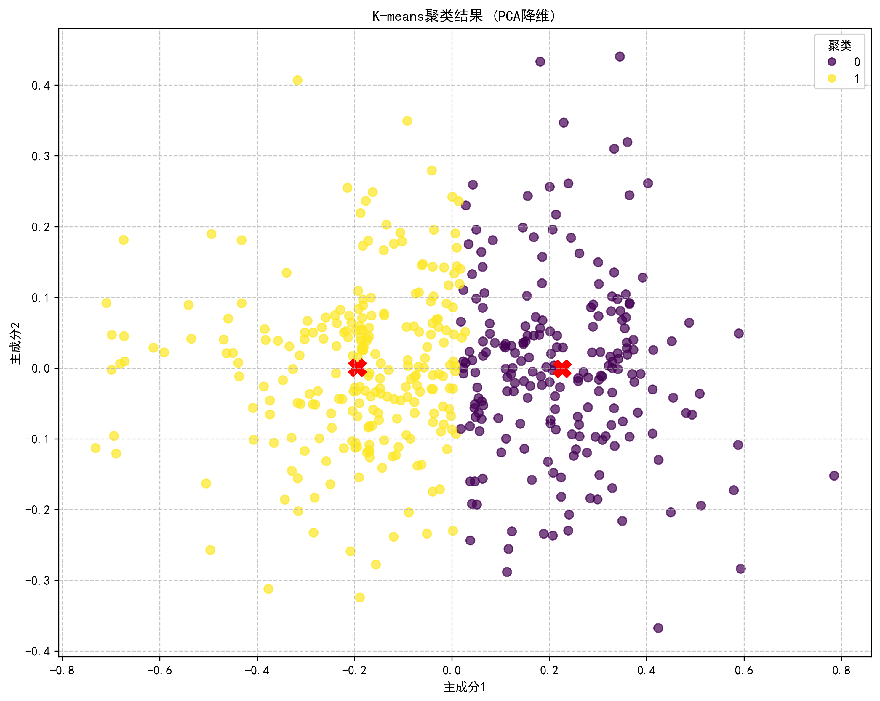
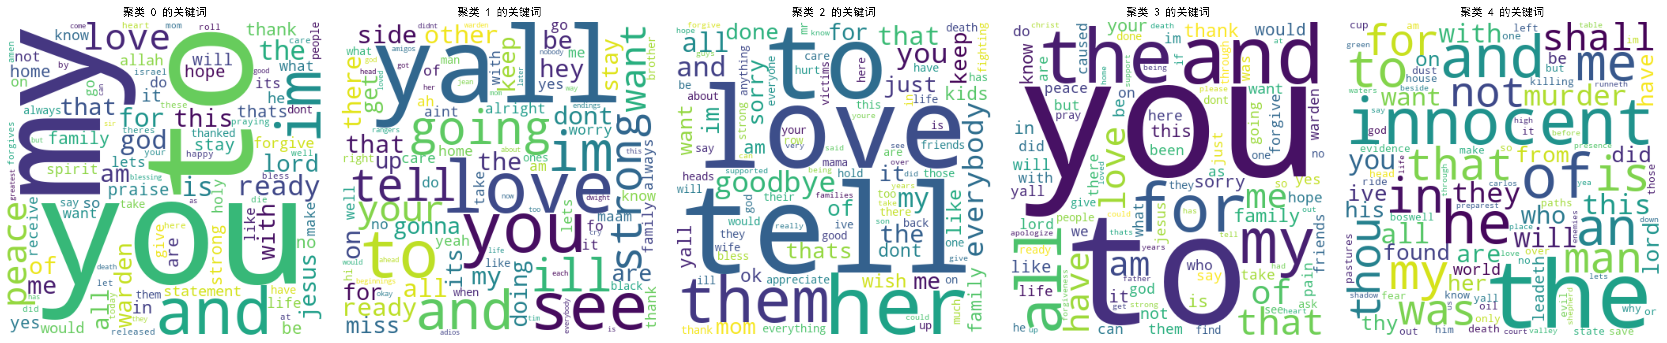
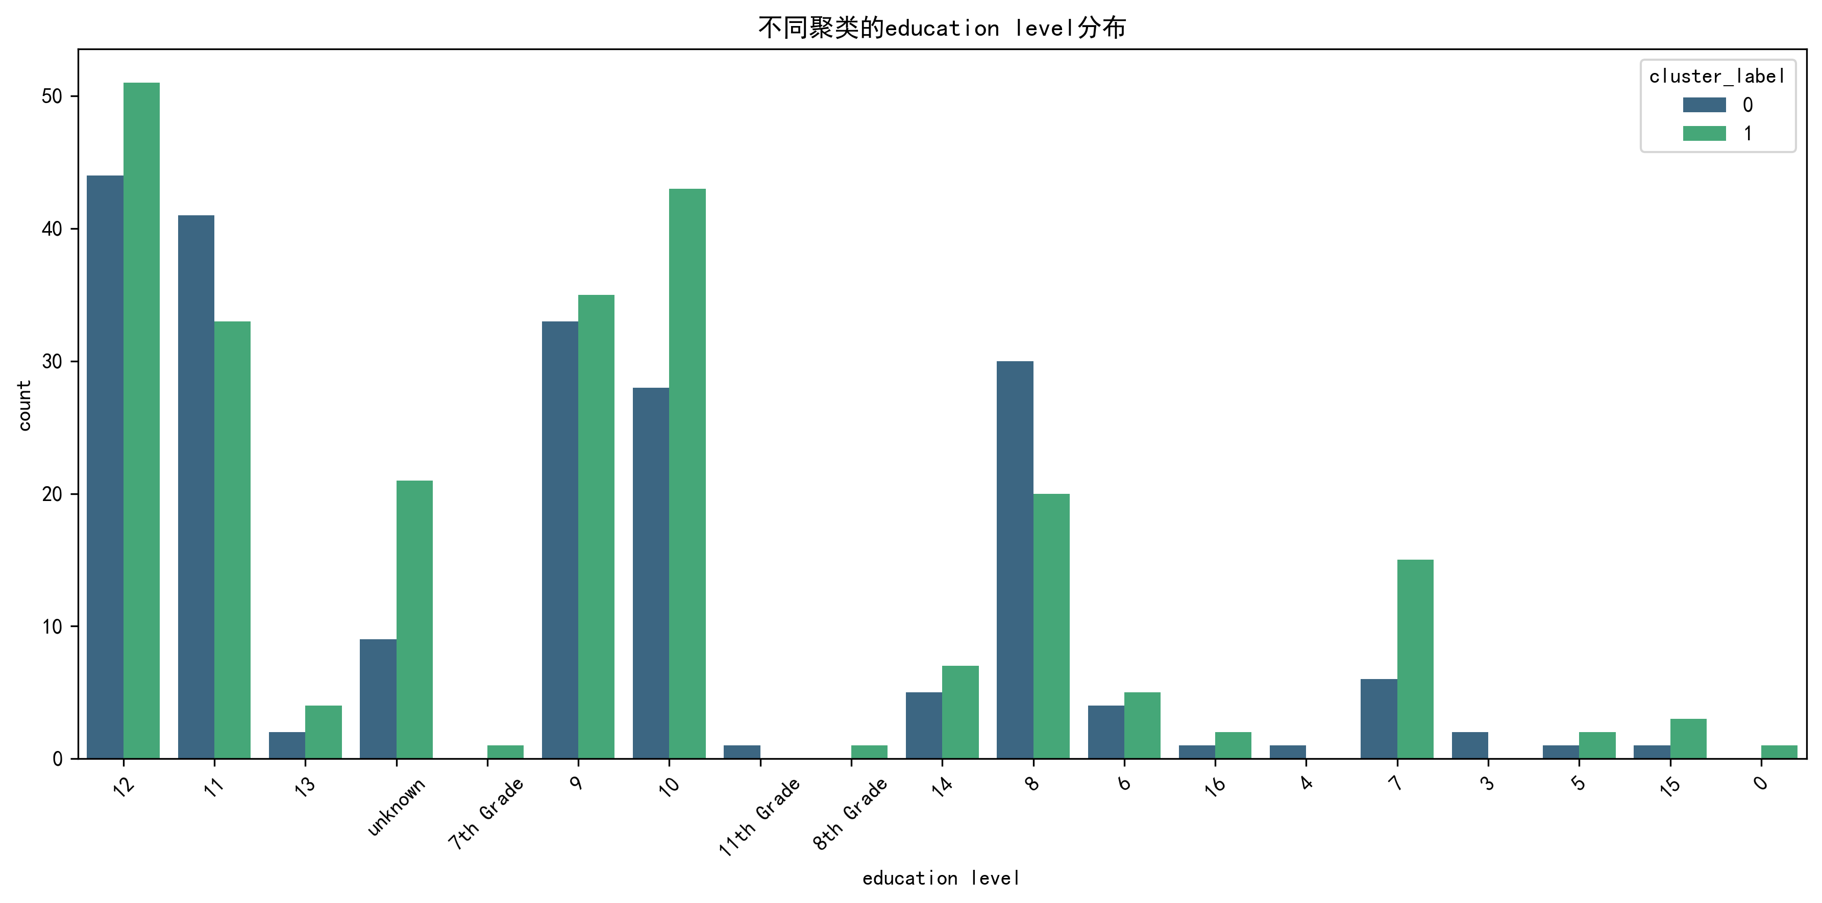
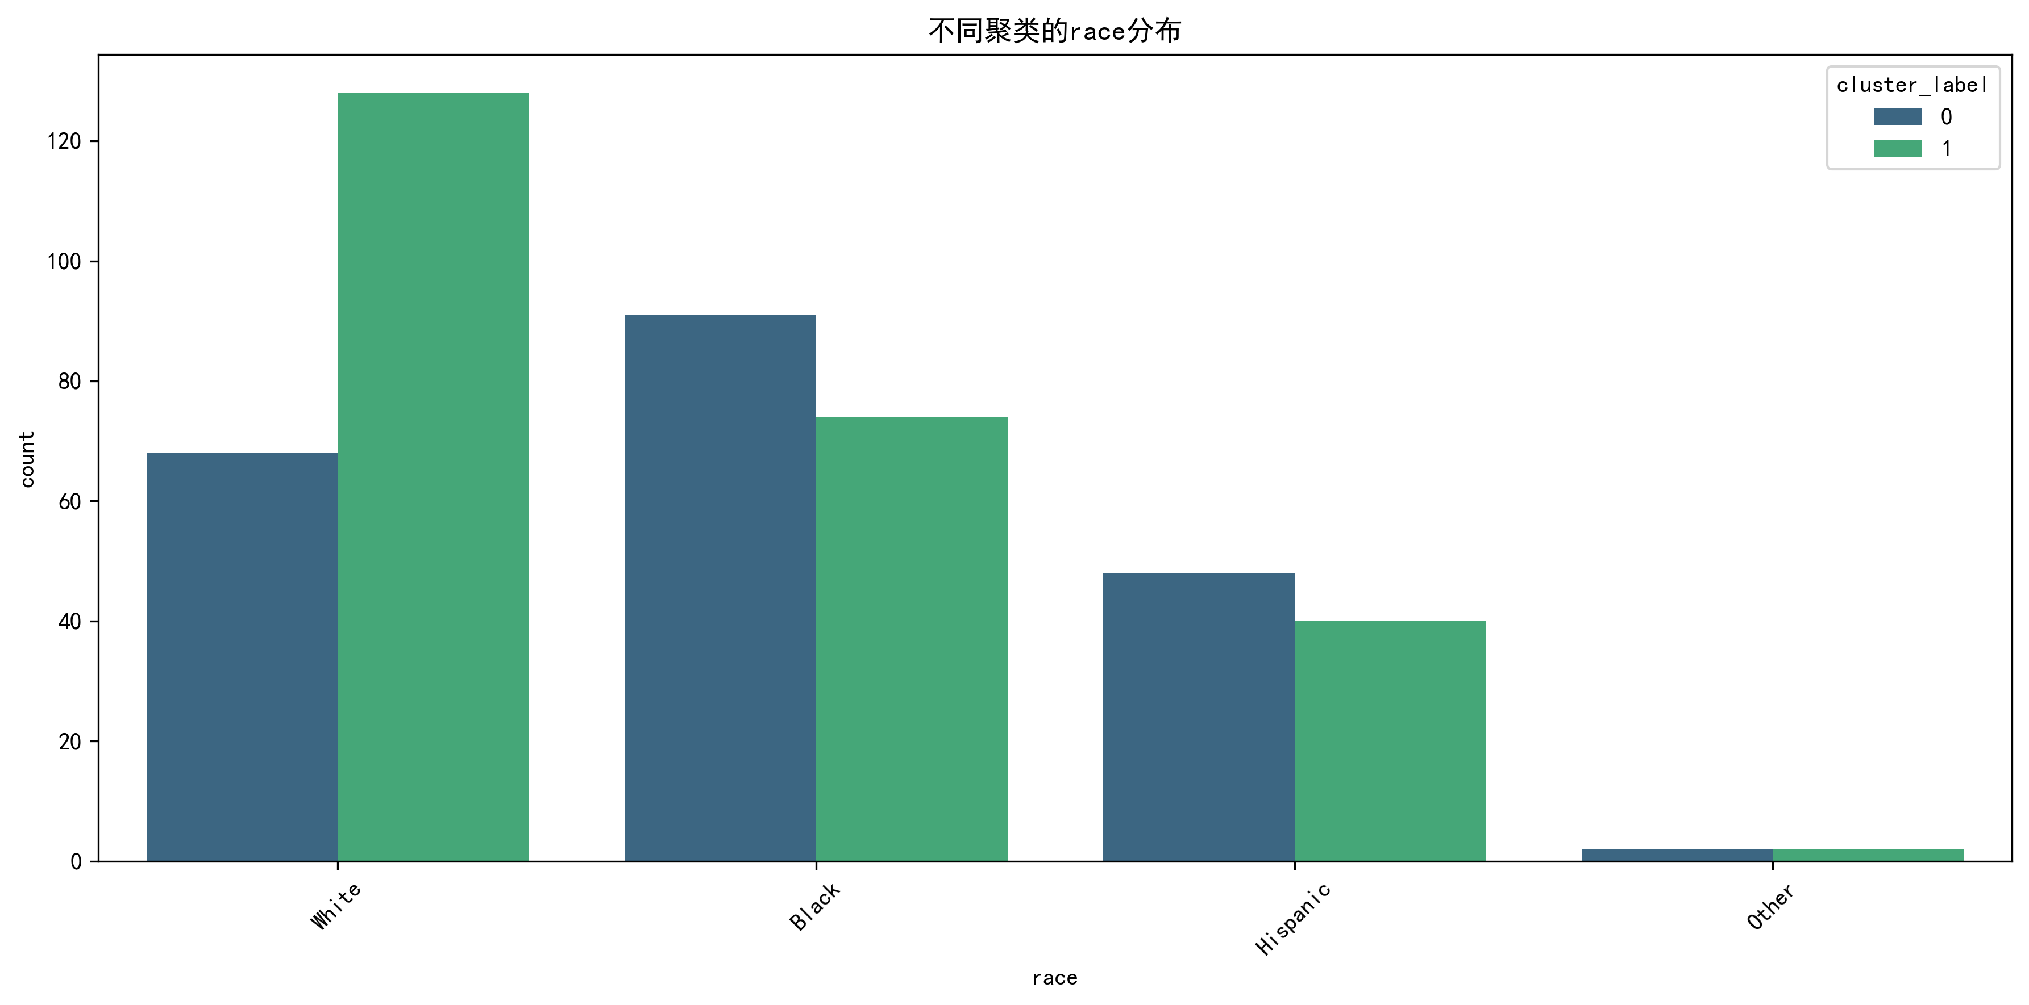
4.2、
死刑犯的悔过程度探究
——基于德州死刑犯遗言数据
聚类 0 的用户画像： 平均年龄：39.40 主要种族：Black 主要性别：male 主要教育程度：12 主要职业：laborer 有监狱记录比例：61.22% 平静赴死，对结构性压迫的无奈接受 | 聚类 1 的用户画像： 平均年龄：39.43 主要种族：Black 主要性别：male 主要教育程度：11 主要职业：laborer 有监狱记录比例：50.00% 直接道歉，司法震慑下的个体反思 | 聚类 2 的用户画像： 平均年龄：38.29 主要种族：White 主要性别：male 主要教育程度：8 主要职业：laborer 有监狱记录比例：66.67% 泛化的爱，回避责任，低教育程度
聚类 3 的用户画像： 平均年龄：39.68 主要种族：White 主要性别：male 主要教育程度：12 主要职业：laborer 有监狱记录比例：46.48% 强烈自责，宗教救赎 | 聚类 4 的用户画像： 平均年龄：43.62 主要种族：White 主要性别：male 主要教育程度：10 主要职业：laborer 有监狱记录比例：33.33% 将悔过等同于敬畏上帝，精神逃避，司法宽恕机会多

Slide 17
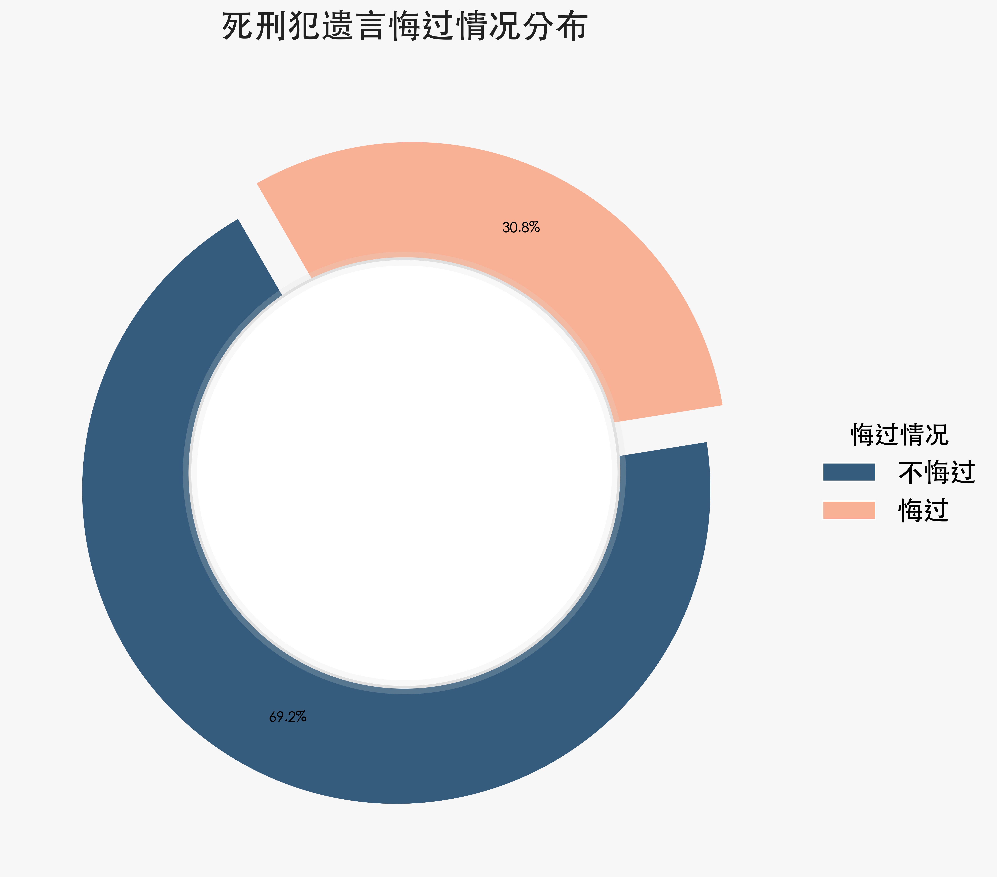
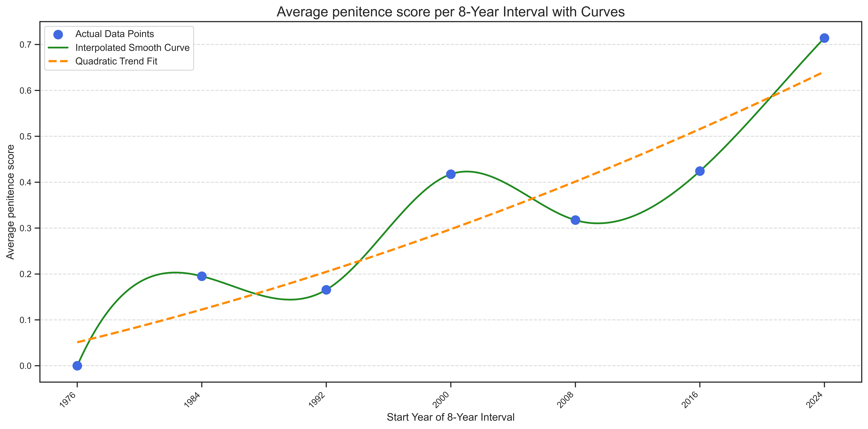
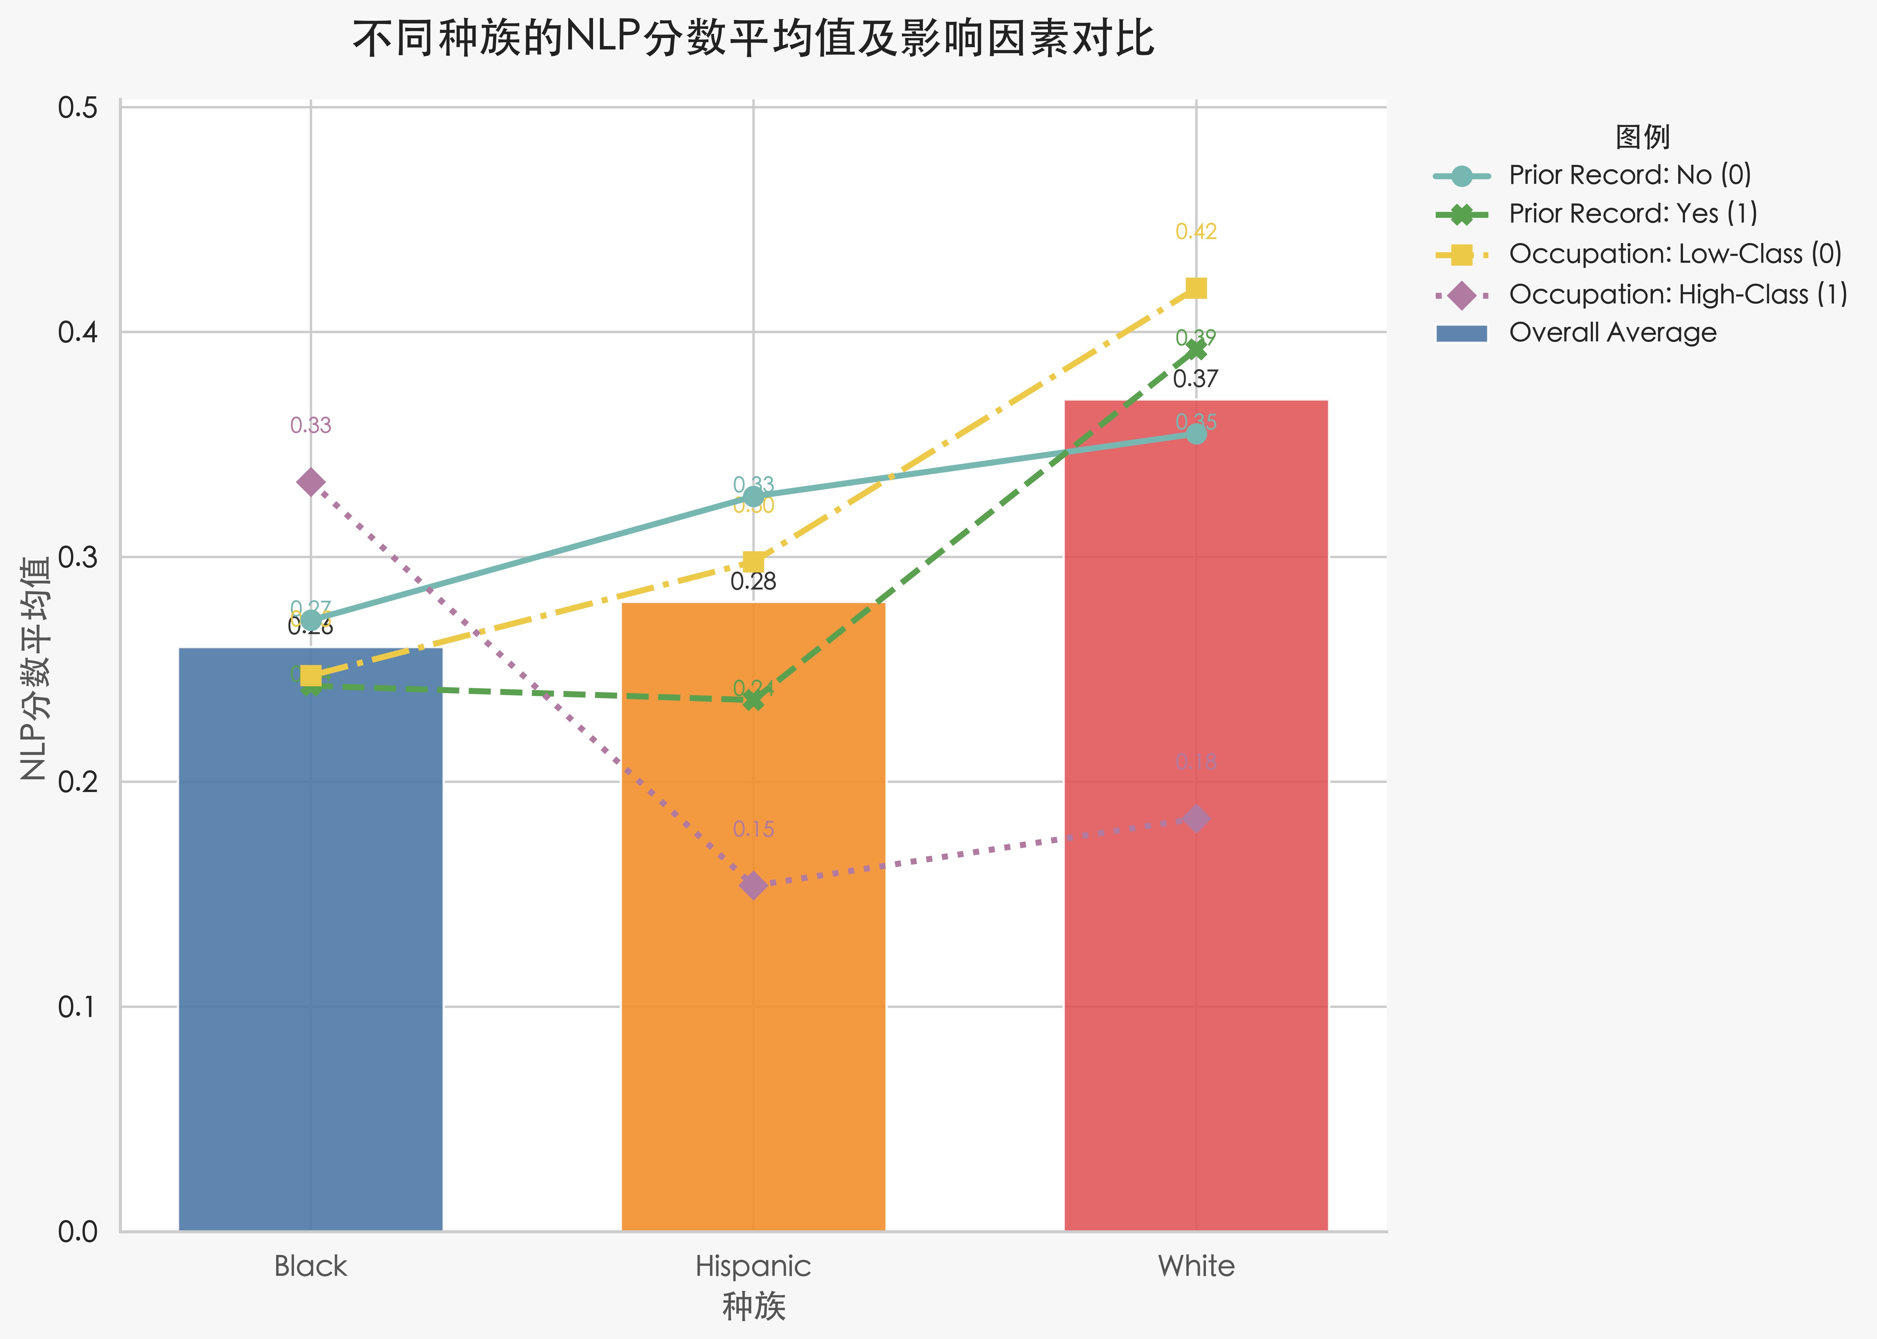
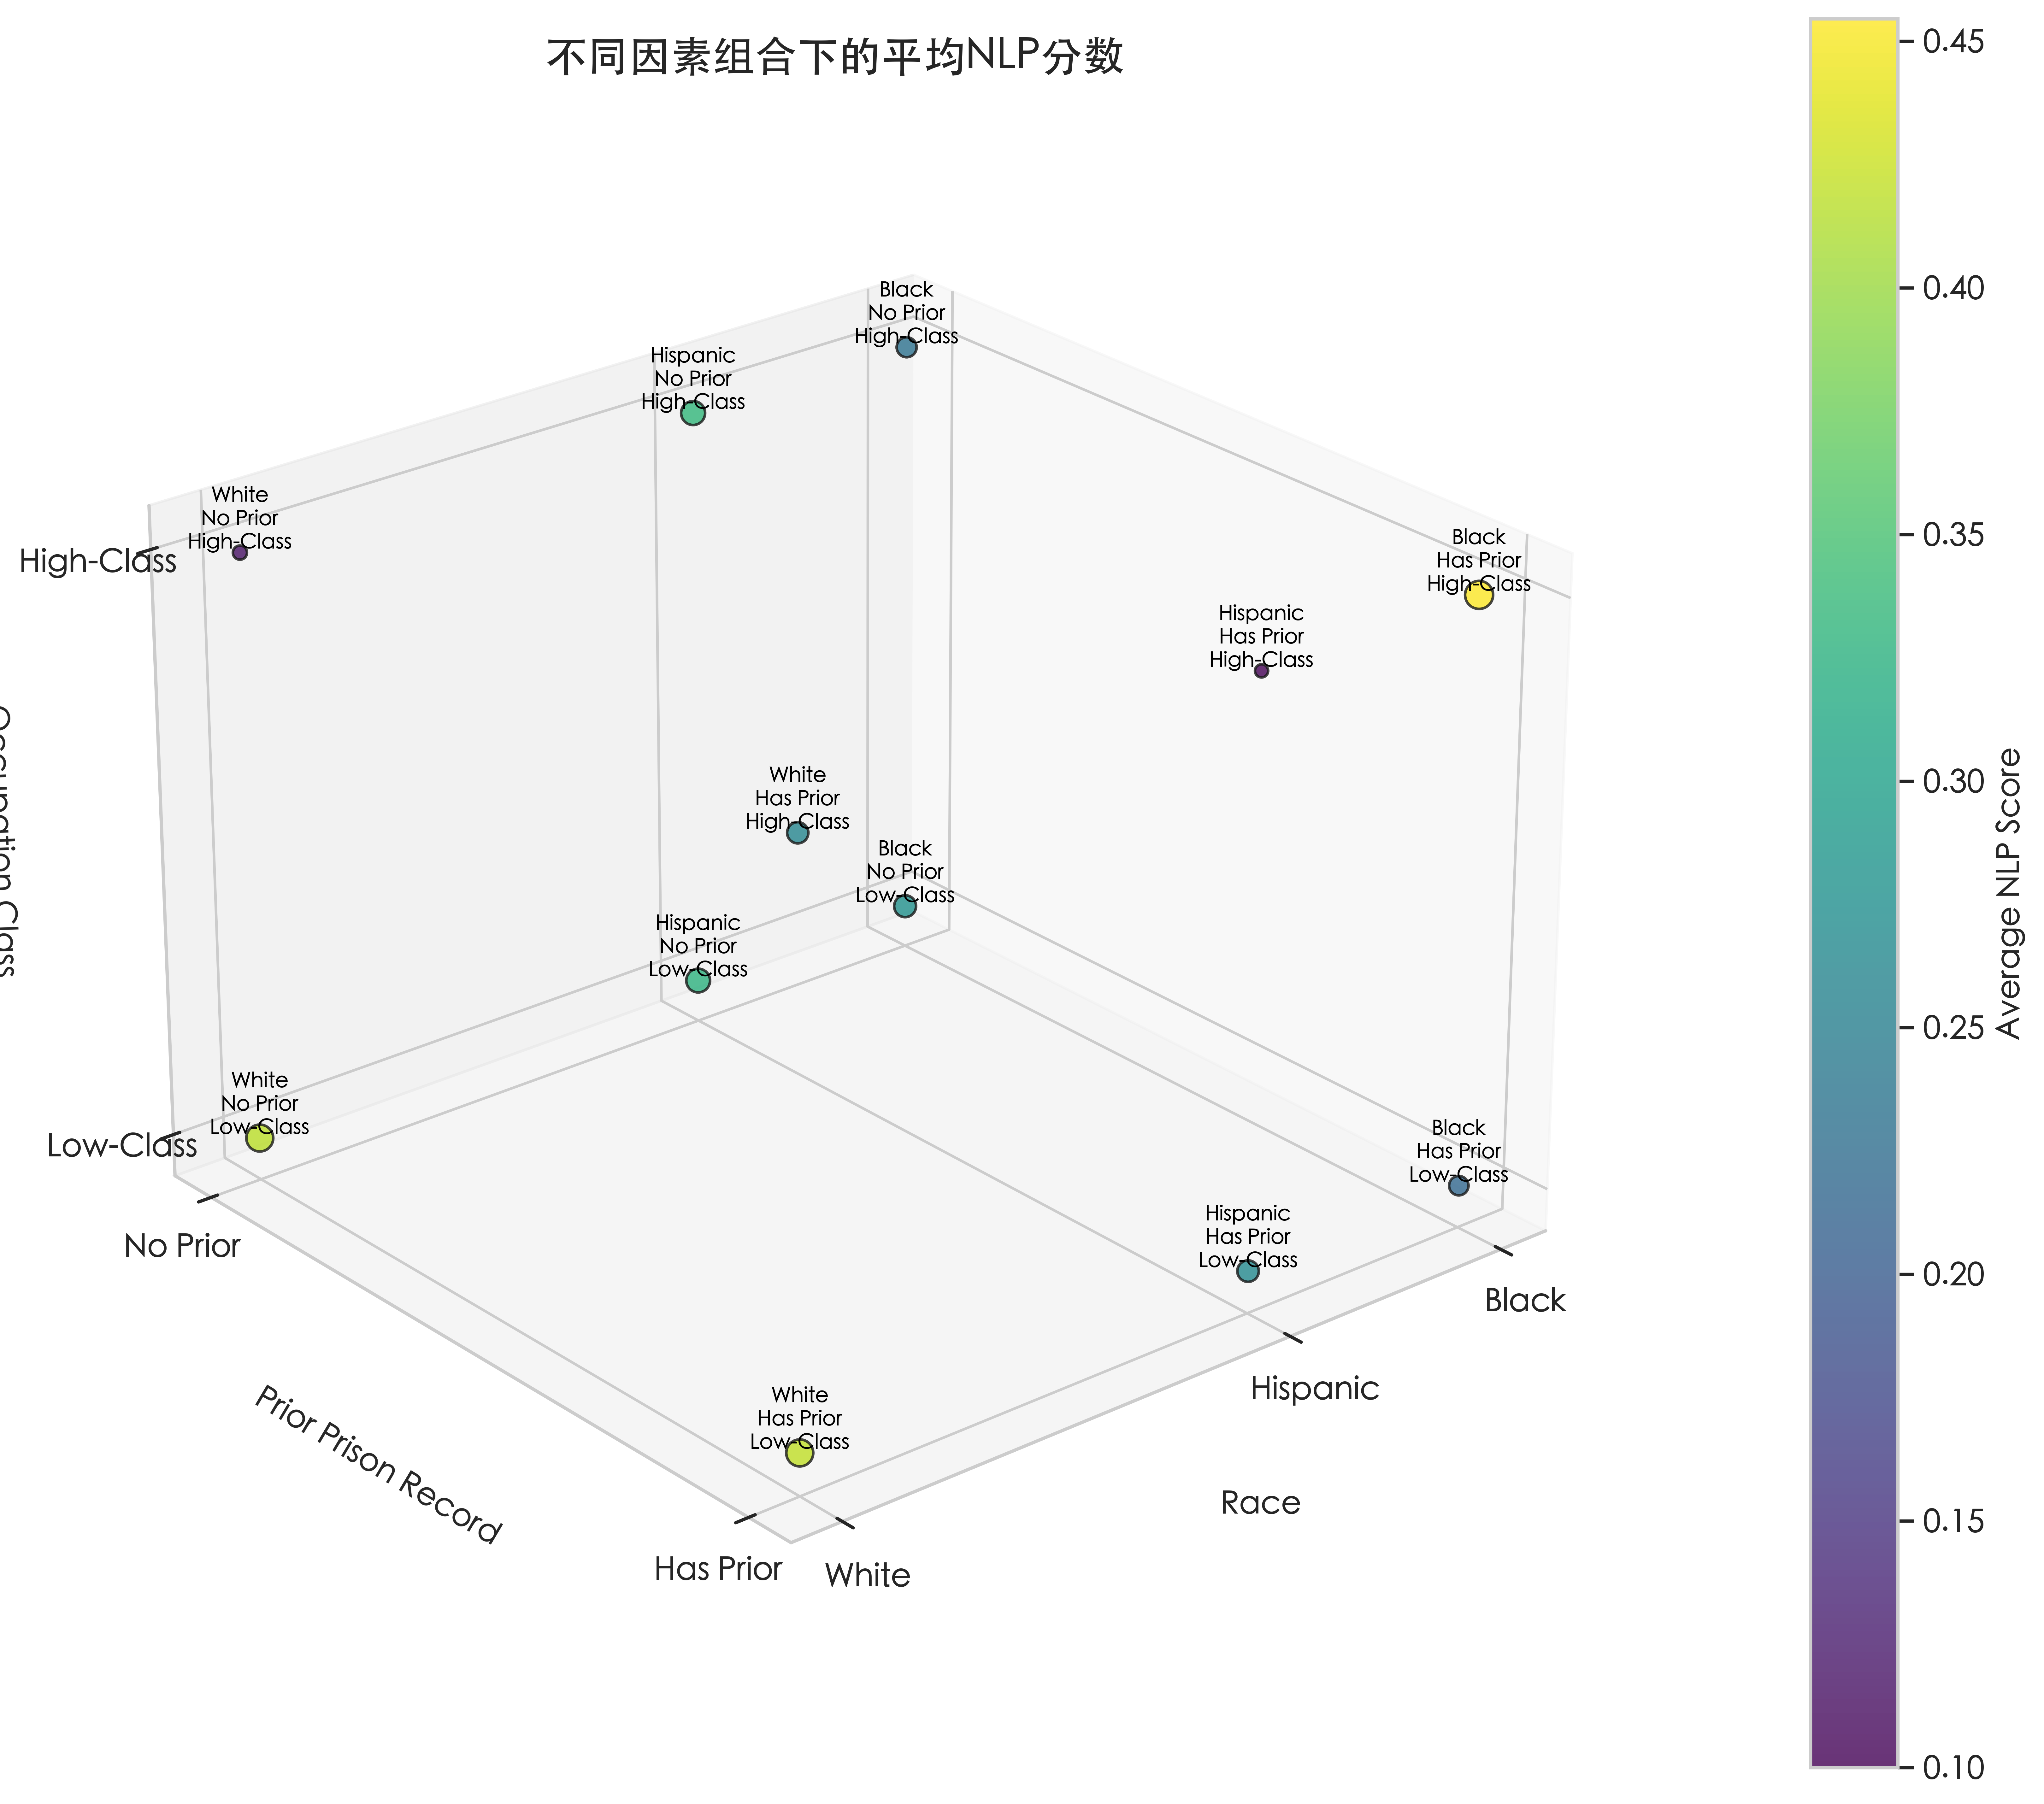
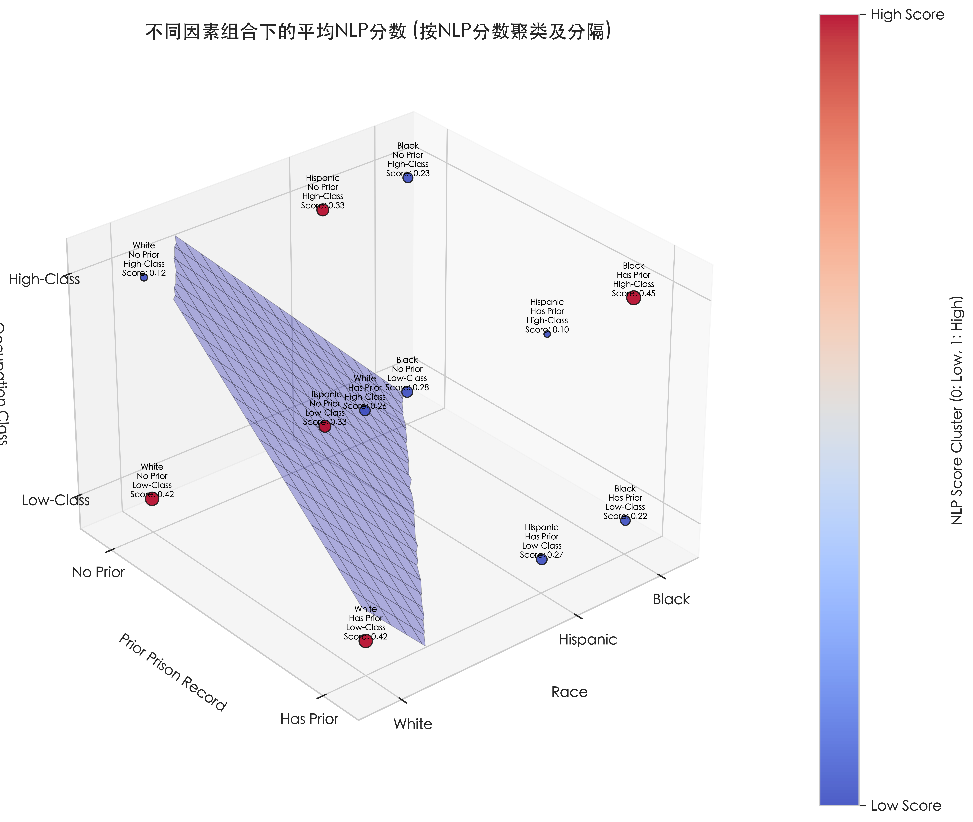
4.2、
死刑犯的悔过程度探究
死刑犯的职业、前科、种族、年龄悔过度分布
死刑犯悔过人数总体比例
死刑犯悔过程度时间变化
不同种族死刑犯的职业、前科悔过度分布
死刑犯的种族、前科、职业三维聚类

Slide 18
4.1、
死刑制度的社会歧视性分析
——基于美国死刑记录数据
通过机器学习方法和自然语言处理，我们构建并选择了最佳的死刑犯悔过程度预测模型——基于SRL的自然语言处理模型
并运用该模型对所有死刑犯的遗言进行了分析处理
我们发现
总体上，不悔过的犯人比悔过的犯人更多，这样的趋势随着时间变化在不断好转
身份上，白人比黑人更容易悔过，无产者比有产者更容易悔过
群体上，白人的低阶层更容易悔过，而黑人群体恰恰相反

Slide 19
在那些犯下可怕罪行的人中，我们不应只看到‘罪犯’，更应看到一个被摧毁的人——而摧毁他的是社会本身。
——弗里德里希·恩格斯《英国工人阶级状况》
恩格斯认为，死刑制度是社会对罪犯个人的专政和压迫；
我们看到，死刑总体上并未能使得大多数死刑犯感到真正的悔过，相反，由种族、阶级差异所带来的差距与隔阂反是更为突出明显
黑人群体往往比白人更倾向于在临刑前倾诉社会的不公；
有产者比无产者更容易拒绝认罪，谴责死刑；
有犯罪前科的罪犯并不比无前科的人感到更为羞耻、悔恨；
可见，死刑并未能完成它改造个人的任务，相反，社会压迫却在处决的过程中淋漓尽现

Slide 20
4.3、
死刑执行的群体态度探析
——基于Twitter话题数据集
民众对死刑的态度如何？从社会舆论角度分析，死刑具有怎样的社会群体价值？
带着这些问题，我们拟构建死刑执行的舆情分析模型，探究死刑给民众带来的群体影响
——聚类分析
——情感分析
——LDA主体聚类
——时间序列分析

Slide 21
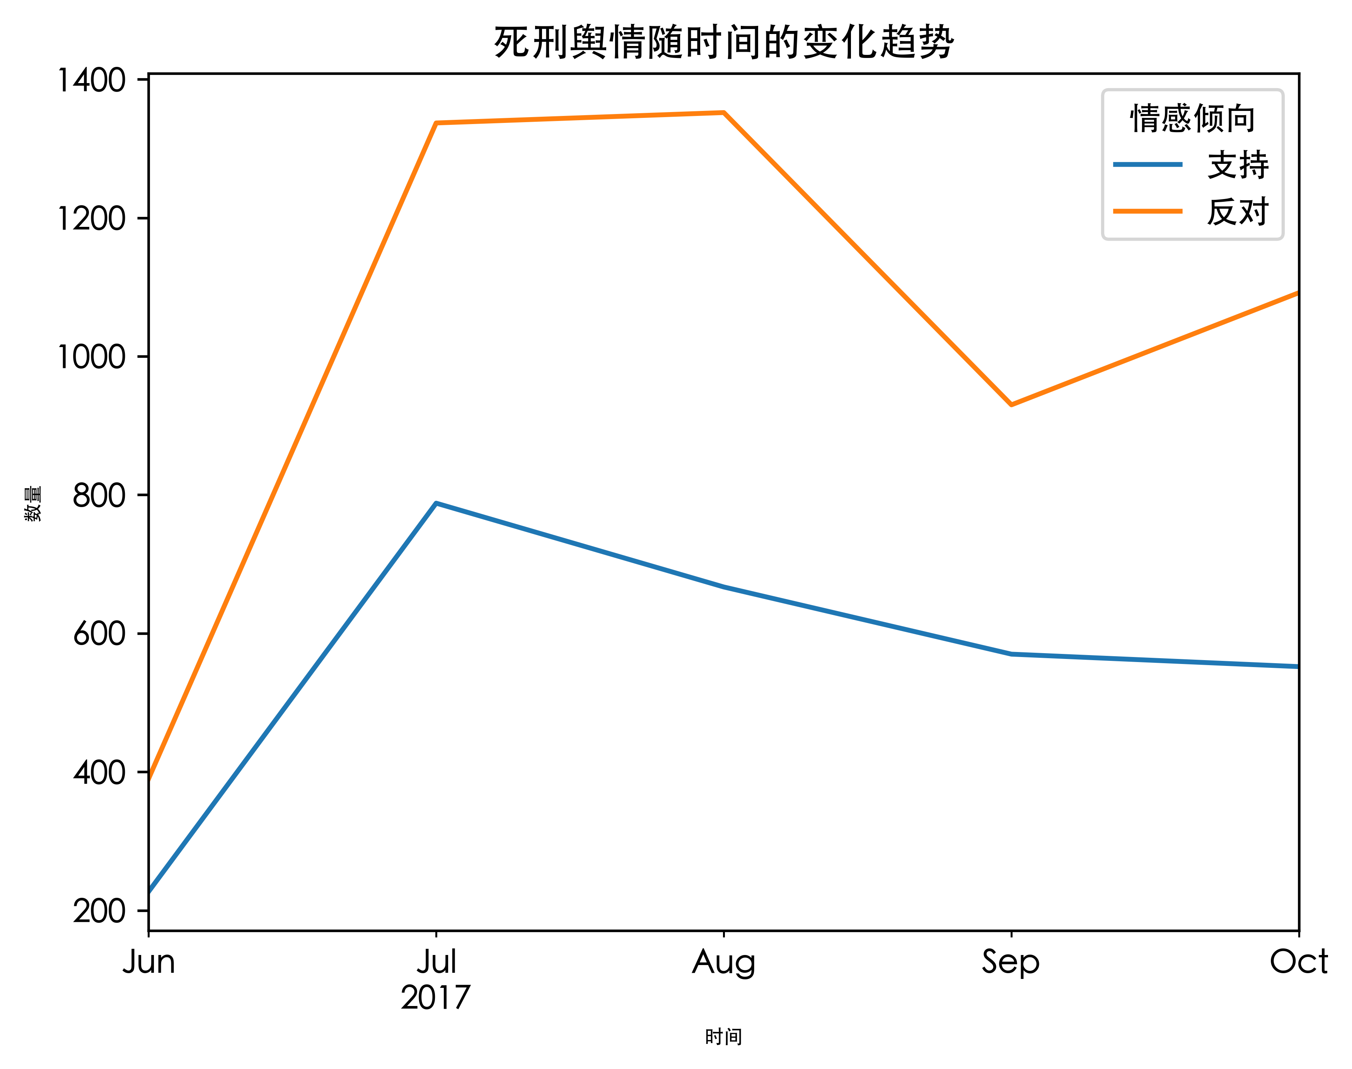
4.3、
死刑执行的群体态度探析
——基于Twitter话题数据集
群众情感态度分析
基于LDA的主题建模
死刑话题舆情的时间变化趋势
Topic 0: 有关与家庭、儿童受害的社会恶性犯罪相关的死刑讨论
police(7042.984), murder(3976.162), told(3501.306), sep(2978.957), court(2909.340), family(2482.783), child(2304.686), people(2267.116), accused(2103.661), killed(2046.920)
Topic 1: 有关最高法院判决、死刑执行公正性的一些争议
court(8317.719), execution(5606.110), punishment(3836.423), supreme(3378.709), supreme court(3264.082), justice(3176.665), row(3055.128), life(2861.813), executions(2766.137), people(2441.267)
Topic 2: 有关人权视角下的死刑批判，国际法律争议
rights(4114.157), people(3762.739), human(3484.065), punishment(3015.383), government(2804.338), human rights(2684.379), sep(2599.302), international(2365.178), drug(2327.975), law(2246.096)
Topic 3: 有关地方司法判决与死刑的争议
attorney(3249.005), court(3188.919), florida(3127.733), county(2330.619), ayala(2074.830), scott(1722.240), office(1615.108), judge(1577.775), prosecutors(1566.336), murder(1487.966)
第一类聚焦于死刑的某个具体领域，剩下结果则是分别从联邦中心最高法院，国际，美国各地区的角度对死刑的一些争议讨论
sentiment_label
Positive | 38.41
Negative | 16.36
Neutral | 45.24

Slide 22
4.3、
死刑执行的群体态度探析
——基于Twitter话题数据集
通过情感分析和时间序列分析，我们发现：
1. 从主题上，既有惩恶扬善、正义伸张的支持声音，又有道德反思与人道主义的关怀
2. 从情感上，反对的声音总体上多于支持
2. 从舆情上，群众的讨论往往受重大的判决事件影响，呈现波动态势

Slide 23
有什么权利用惩罚一个人来感化或恫吓其他的人呢？
利用刑罚来感化或恫吓世界就从来没有成功过。适得其反！
——卡尔·马克思《马恩全集第八卷》
马克思认为，死刑并不能起到其警示作用，反而会激发人民的反对浪潮
群众并未能因为死刑的判决而感到惊恐、回归秩序；反而会陷入反思与人道主义的思考
所以，死刑无法根除社会性矛盾，其产生的群体意义是投射情绪、寻求秩序感，我们应关注制度正义而非极刑幻觉。

Slide 24
5、
总结与反思
一、从死刑的内部建制来看，死刑具有深刻的社会歧视性
二、从死刑的外部影响来看
在死刑的个体影响上，绝大部分死刑犯并未因死刑而感到悔过，其带来的仅仅是被摧毁的个体生命
在死刑的群体价值上，死刑并未产生应有的群体效应，反而会激发人民的反对浪潮

Slide 25
5、
总结与反思
死刑不只是一个司法问题，更是制度正义与社会文明程度的深层体现。本研究尝试以数据实证方式，重新审视死刑的制度基础与社会后果。
我们期望：法律制定者能以更加谨慎的态度适用死刑；公众能在尊重生命与追求正义中寻求平衡；教育者与传播者能激发社会对“死生之大”的深层认知。唯有如此，才能真正实现马克思所言之“捍卫被侮辱与被损害者的尊严”，推动刑罚制度迈向更加公正与人道的未来。

Slide 26

谢谢观看

